Slide 1
바이오분야 빅데이터 연구
의료 분야/헬스케어 분야

Slide 2
순서
바이오 분야의 빅데이터 기반 연구 현황
빅데이터 구축을 위한 인프라 전략
데이터 관리 및 국제협력 계획
데이터 활용을 통한 연구개발 전략

Slide 3
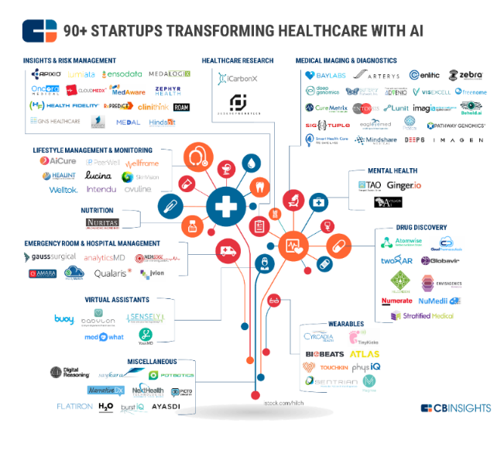
바이오 분야의 빅데이터 기반 연구 현황
의료·헬스케어 부문이 빅데이터의 실효성 있는 활용 용이성이 높고, 경제에서 차지하는 비중과 영향이 지대하기 때문에, 빅데이터 기반 연구에 기대가 큼
(The ‘big data revolution in healthcare, McKinsey Report, 2013)
디지털 헬스케어
IoT 기술개발 중심에서 점차 AI기반 지능화로 진화
ICT(정보통신기술), 빅데이터, 바이오가 결합한 융합의학. 개인별 맞춤형 건강관리와 원격의료 가능
환자 중심의 위험인자 관리와 고령자와 만성질환자의 질병 예방과 치료를 위해 ICT와 건강/진료 빅데이터 적극 활용
빅데이터 기반의 디지털 헬스케어 대표 사례는 IBM Watson Health과 Google Deep Mind Health
유수한 대학 병원과의 협업과 공동연구를 통해 점진적 발전
https://www.cbinsights.com/blog/artificial-intelligence-startups-healthcare/

Slide 4
바이오 분야의 빅데이터 기반 연구 현황
기업 |  | 기술 설명
국외 | IBM 왓슨 (Watson) | 세계 인공지능 헬스케어 산업의 45% 시장 점유 의료 빅테이터를 보관하는 클라우드 소프트웨어 관련기업 Phytel, Explory 인수 Mergy와 Truven 인수로 300억 장의 의료영상 보유 및 8,500 개의 헬스케어 시스템에 접근 가능 방대한 의료영상 빅데이터 및 자연어처리, 딥러닝 등의 인공지능 기술을 통해 암 진단분야 시장 선도 전문의와 왓슨 진단 일지비율: 대장암 98%, 직장암 96%, 자궁경부암 100%
 | 구글 베릴리 (Verily) | 인공지능을 활용하여 ‘유전자-생활습관-질병’ 간 관계 연구 혈당 자동 측정렌즈 개발 및 인공지능을 활용한 혈당관리 방법 제공 계획 존슨앤존슨과 함께 인공지능 기술이 적용된 수술로봇 개발 구글피트 (Google Fit)에 인공지능 기술을 접목, 실시간 건강관리 서비스로 확대 예정
 | 애플 케어킷 (CareKit) | 환자 질병관리 및 복약상황 모니터링을 위한 소프트웨어 케어킷 (CareKit)개발 아이폰, 아이패드, 애플워치 등 다양한 스마트 기기 채널 보유 다양한 스마트 기기로부터 축적된 각종 데이터와 인공지능 기술을 접목하여 향후 일반인에게 인공지능 서비스 보급 전망 음성인식 및 음성명령 수행 가능한 기술 개발
국내 | 뷰노 (Vuno) | 딥러닝 기술이 적용된 소프웨어 Vuno-med 개발 의료영상 (X-ray, CT, MRI) 인식 및 딥러닝 알고리듬 기술 개발을 통한 임상진단
 | 루닛 (Lunit) | 의료영상 (흉부 X-ray, 유방촬영술) 임상 진단 영상인식 및 딥러닝 알고리듬 개발
 | 스탠다임 (Standigm) | 시스템생물학 전문 스타트업 기업 머신러닝 기술을 신약개발에 활용
 | 디오텍 (Dioteck) | 의사-환자 간 대화음성을 텍스트로 전환하는 지능형 의료 녹취 시스템 개발 음성인식 및 딥러닝 기술개발
자료: “인공지능이 바꾸는 미래와 의료”, The Science Times(2016), “2016년 기대되는 한국의 인공지능 스타트업 5선”, beSUCESS(2016), “ 인공지능 산업의 이해와 투자기회”, 현대증권(2016), “인공지능 기술과 산업의 가능성”, ETRI(2015), “마켓리포트 인공지능 특집호”, KISTI(2016)

Slide 5
국내 보건관련 빅데이터 활용 현황
 | 주요내용 | 특징
국민건강 알람서비스 http://forecast.nhis.or.kr/menu.do | 4단계 건강위험 예보 발령, 개인건강기록 시스템을 통한 맞춤형 건강정보 제공 | 진료내역, 의약품 처방, 건강검진 정보 등 이용 (국민건강보험공단)
건강검진 진료정보 | 검진결과 맞춤건강서비스 | 건강검진 정보, 의료기관 이용 내역 등 이용 (국민건강보험공단)
뇌졸중위험예측 프로그램 | 뇌졸중과 관련된 고혈압, 콜레스테롤, 생활습관, 가족력, 환경요인 등을 기초로 10년 이내에 뇌졸중에 걸릴 위험도 평가 | 건강검진정보, 문진정보 등 이용 (국민건강보험공단)
대사증후군 맞춤정보 | 대사증후군 요소와 관련한 건강상태 및 위험요인별 맞춤형 처방정보 제공 | 건강검진정보, 문진정보 등 이용 (국민건강보험공단)
갑상선암 의사에게 꼭 물어보세요 | 갑상선암 정보, 종합병원 전문의와 1:1 맞춤형 상담 | 병원정보 이용 (건강보험심사평가원)
병원 약국찾기 | 위치기반 서비스와 연동하여 내 주변의 병원, 약국, 응급의료기관 위치정보 제공 | 전국 응급의료정보 이용 (국립중앙의료원)
한국인체자원 은행네트워크 | 질병지표 및 발굴 및 질병조기진단을 위해 활용 | 16개 병원을 통해 36만명의 인체자원을 확보
분당 서울대학교병원 | 업무효율성 및 생산성 향상을 위한 임상의사결정지원 시스템 개발 | 자연어 검색 지원, 의약품 처방 및 조제 시 의약품 안전성과 관련 정보 실시간 제공하여 부적절한 약물 사용 사전에 검사 할 수 있도록 확대
DNA Link | 질병관리 및 개인의 유전체 염기서열 분석으로 맞춤형 건강 진단 서비스 제공하는 유전자 분석시스템 제공
연세대학교 의료원 | u-Health를 활용하여 언제 어디서나 질병 예방에서부터 진단, 치료가 가능한 후(H∞H)헬스케어 시스템 제공
한국보건복지 정보개발원 | 총 29종의 보건 사업 정보를 관리함 | 보건복지부 가족건강사업, 검진사업, 구강보건사업, 노인보건 사업, 한의약 공공보건사업, 영양 개선 사업, 건강생활 실천 통합 서비스, 보건소 방문건강관리사업, 만성질환관리사업, 정신보건사업, 감염병 관리사업을 포함
SGA/ 한국의약품안전관리원/ 아주대학교병원 | 빅데이터 기반 의약품 안전성 조기경보 서비스 개발 | 인터넷 상의 소셜정보로부터 실마리를 도출하여 병원 임상정보를 연계한 부작용 검증 및 의약품 오남용 모니터링 서비스를 제공
엠서클 | 병원정보와 병원검색 기능 및 건강기록 관리가 가능한 모바일 애플리케이션(앱)과 웹사이트 ‘하이닥’ | 지역·진료과목·옵션을 선택해 병원·의사 검색이 가능하며, 병원 진료 후기나 추천 정보를 공유할 수 있음 계절별 주요 건강지수를 제공하고 의사 칼럼과 같은 건강뉴스를 구독할 수 있도록 제작
옐로모바일 | ‘굿닥’ 위치기반 병원정보 검색 뿐 아니라 메르스 검진 가능·여의사산부인과·24시 응급의료 같은 상황별 병원 찾기, 주변 약국 찾기 기능이 가능 | 전문가에게 직접 건강지식 콘텐츠를 제공받을 수 있다
전능아이티 | ‘스마트닥터’ 병원찾기 기능과 함께 진찰요청 예약하기 기능을 갖췄다 | 의료기관이 진료관리와 고객관리를 극대화할 수 있는 지원 서비스를 제공

Slide 6
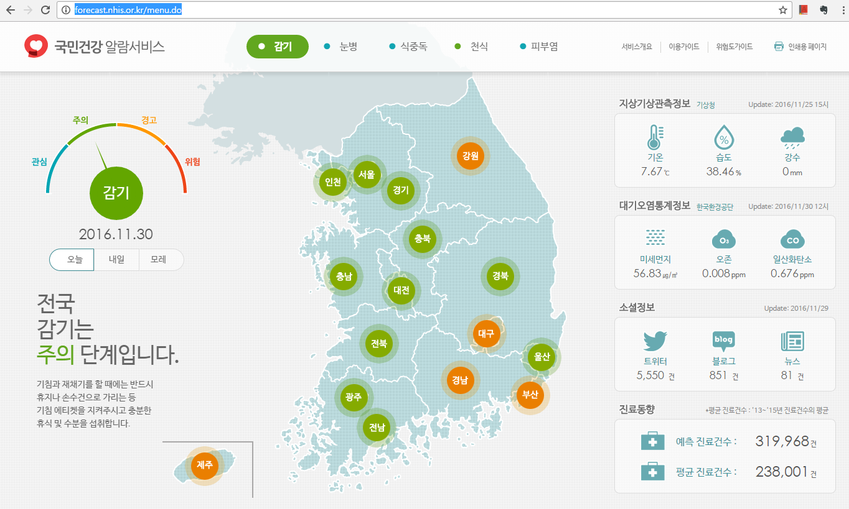
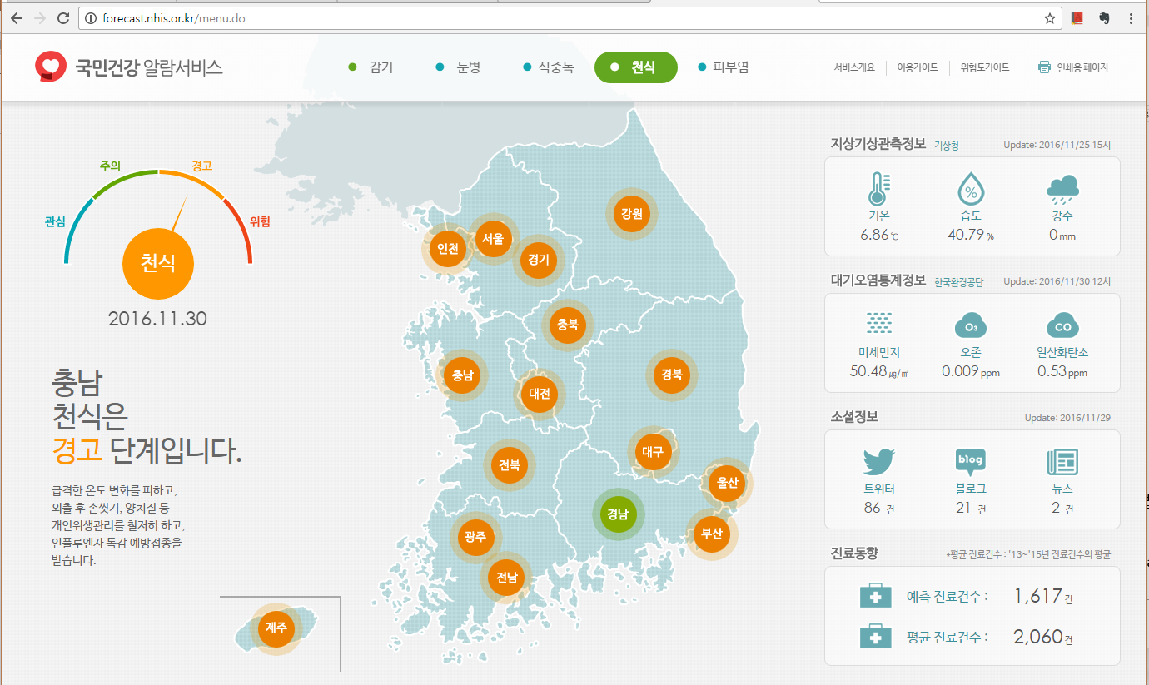

Slide 7
해외 보건산업 빅데이터 활용 사례 1
 | 주요내용 | 특징
패스웨이 게노믹스 (Pathway Genomics) | 빅데이터와 진단 의료서비스를 결합한 혈액검사를 통해 특정 암의 발생 가능성 여부를 사전에 예측하는 암 조기진단 시행 서비스 | 암 검진을 받은 적이 없는 고위험군 개인들의 혈액 샘플을 취합, 데이터 분석의 정확도를 지속적으로 개선
루미아타 (Lumiata) | 개별 환자나 특정 환자군을 대상으로 각종 증상과 진단 결과, 치료 절차, 투약 기록 등 다양하고 방대한 데이터를 분석해 질환 발병 가능성을 예측하면서 그 질환에 대한 의료적 인사이트를 추출 | 의사, 의과학자, 데이터 분석 전문가, 공학자, 헬스케어 서비스 전문가와의 협업을 통해 빅데이터 분석을 진행 개인과 환자집단의 건강변화 및 위험도, 의료비용 예상치를 실시간으로 파악해 보험사나 병원 네트워크 등 고객업체에 제공
플래티론 헬스(Flatiron Health) | 암환자의 건강 데이터를 취합해 다른 환자와 연구원, 의사들과 클라우드에서 공유하는 온콜로지 클라우드 (OncologyCloud) 서비스를 제공 | 암과 관련한 전자의무기록(EMR), 빅데이터 분석 기술, 환자용 포털 서비스와 통합 요금청구 및 결제 관리 서비스로 구성 암치료 전문 의료기관들과 생명과학 업체들에게 데이터 분석 결과가 제공 EMR과 의사의 소견을 핵심 데이터로 활용
센스리(Sense.ly) | 환자들의 퇴원 후 관리를 돕는 가상의 간호 지원 서비스 ‘몰리(Molly)’ | 환자의 상황을 체크한 바이오센서 데이터를 분석해 의료진에게 전송
미국 국립의학 도서관 (NLM) | ‘Pillbox’ 프로젝트 소비자가 알기 어려운 알약 또는 캡슐 형태의 약물에 대한 복용량,부작용,주의사항 등 의학 정보를 제공함 질병에 대한 관리 및 예측 시스템 구축 | 보건부(DHHS), 국립보건원(NIH)의 지원 제약회사가 직접 정보제공에 참여 NLM의 정보제공 및 관리 사용자들끼리 의약품에 대한 정보를 공유할 수 있다 누구나 쉽게 검색할 수 있도록 직관적인 유저 인터페이스(UI)를 제공
Explorys | 의료분야 빅데이터 분석을 위한 클라우드 기반 플랫폼인‘Explorys DataGrid’를 개발하여 의료 데이터의 검색뿐만 아니라,각 의료행위 사이의 데이터 갭을 이어 주고 성과측정 매트릭스 등을 제공함 | 미국 14개의 주요 통합 의료시스템으로 구성된 네트워크를 구축하고 있으며,이로부터 천억 개 이상의 임상,병원 경영 등에 관한 테이터가 집적됨
클리블랜드 클리닉 | 자체 병원 네트워크를 통해 수집되는 데이터를 응급환자수송,수요예측, 환자안내 등에 활용함 | GPS를 이용하여 환자의 동선을 추적하고 진료예약 최적화 축적된 빅데이터를 바탕으로 맞춤형 의료서비스 제공을 통해 의료서비스의 질을 제고하는 동시에 환자의 만족도와 병원 경영의 효율화 달성
미국 건강보험회사 (WellPoint,Inc.) | 방대한 규모의 최신 임상정보,환자·보험기록 등 의료 빅데이터를 빠르게 분석하여 가장 연관성이 높은 맞춤형 정보를 추출하고 신뢰도를 기반으로 의료진에게 제공함으로서 정확한 의사결정을 지원함 | IBM Watson 이용 의료진에게 충분한 최신 의학 지식의 제공이 가능 응급상황에서 빠른 판단을 지원하여 의료과실(medicationerrors)발생확률 감소 의료의 질을 제고하는 동시에 의료비를 절감할 수 있을 것으로 기대됨
미국 퇴역군인국 | 퇴역군인의 전자의료기록(Electronic Health Records) 분석을 통한 맞춤형 의료서비스를 지원 | 빅데이터 분석을 위해 2년 간 25개의 DW를 배치하여 퇴역군인에게 의료서비스 제공
싱가포르 PA | 맞춤형 복지서비스 구축 | 인종, 나이, 문화, 소득, 연령 에 따른 주민 데이터를 수집·분석하여 개인별 맞춤형 서비스 제공
캐나다 온타리오 공과대병원 | 인큐베이터 내 미숙아에 대한 데이터 분석하여 병원균 감염 예측 할 수 있는 시스템 개발
IBM/Wellpoint | 의사와 다른 진료진들이 환자치료에 이용 할 수 있는 어플리 케이션(왓슨)을 개발하여 제공 | 임상실험 및 우수치료사례, 과거 데이터 분석을 통해 환자에 게 가장 적절한 치료 방법을 제공하고 최신 정보를 제시
구글 | 독감 예보 서비스 | 다양한 사용자의 검색어 분석을 통한 정확한 정보 실시간제공
HBP (HumanBrainProject) | EU가 추진하는 뇌공학 연구 프로젝트 | ICT플랫폼을 중심으로 뇌 지도 작성·시각화,대규모 데이터 분석을 통한 수리적 모형 구축 및 시뮬레이션 등 빅데이터의 수집과 처리·분석 능력이 뇌 연구에 있어 핵심적 기술로 인식됨 범유럽 차원에서 각국의 분산된 연구능력을 집중하여 뇌 구조와 기능 연구,뇌 질환 치료연구,뇌와 유사한 슈퍼컴퓨터 개발 등 3가지를 목표로 함
MSKCC | IBM Watson을 활용해 암 연구 가속화를 추진 | 최신 연구결과와 더불어 개별 환자들로부터 축적되는 수많은 임상 데이터를 빠르게 분석 정형 데이터뿐만 아니라 신문기사,의료기록 및 가이드라인,각종 임상결과 등 NCCN(NationalComprehensiveCancerNetwork)에 축적되어있는 비정형 데이터의 분석이 가능
GE | VNA(Vendor Neutral Archive) | 임상ㆍ영상 데이터의 용이한 추출과 공유를 가능하도록 지원 산업용 인터넷(Industrial internet)을 개발하여 최종적으로 사람ㆍ의료기기ㆍ데이터를 하나로 연결하여 새로운 빅데이터 기반 가치 창출을 목표

Slide 8
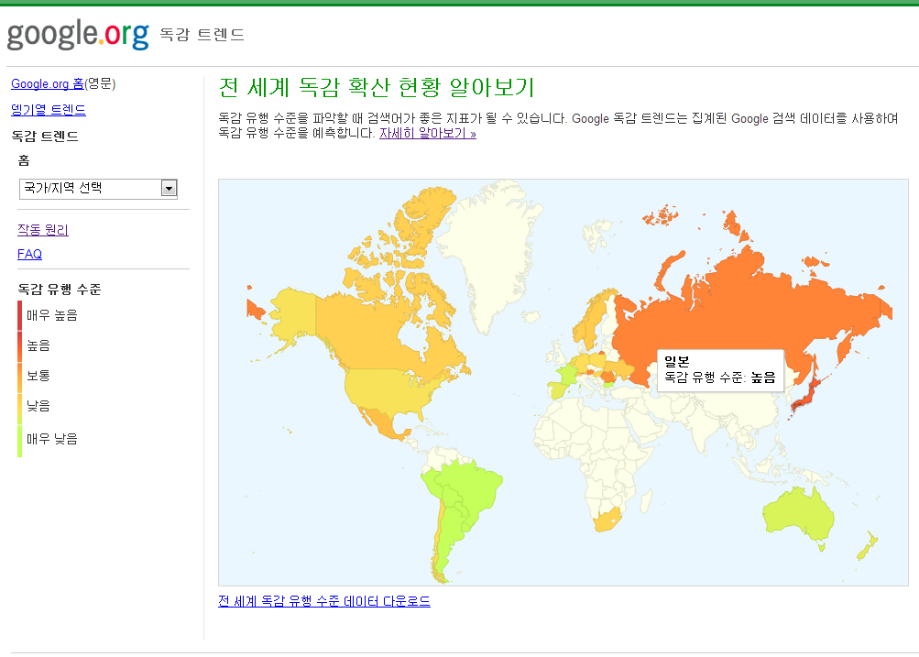
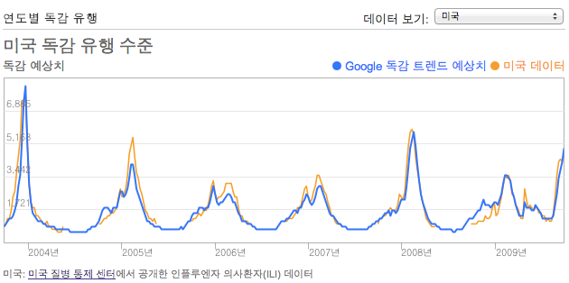

Slide 9
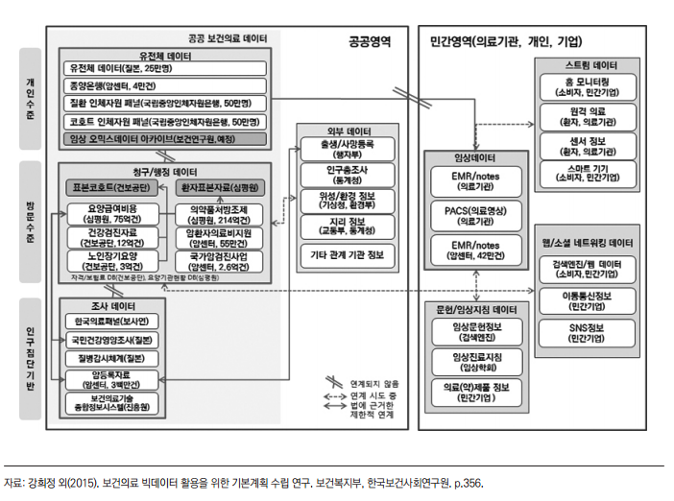
빅데이터 구축을 위한 인프라 전략
빅데이터의 ‘구축’, ‘인프라’ 등은 그 의미와 범위를 명확히 정의
고가의 저장장치나 데이터 웨어하우스 구축의 필요 없이, 클라우드 컴퓨팅 등 비용효율적 수단에 의해, 다양하고 방대한 소스로 부터, 다양한 형태의 데이터를 획득해서 분산병렬처리 기술 등을 통해, 응용 목적에 적합한 정보로 변환하는 것이 빅데이터 활용의 본질
학습/분석 기술의 확보와 의사결정 메커니즘 개발을 통해 실질적인 응용서비스의 구현이 되어야 사업의 실효성이 있을 것
우리나라 보건의료 데이터와 연계 현황
공공 데이터는 보건복지부와 기타 부처가 관할하며 내용과 수집 방식 을 고려하여 유전체 데이터, 청구·행정 데이터, 조사데이터로 구분할 수 있다.
민간 영역에서는 의료기관이 환자 진료 과정에서 수집한 임상데이터와 개인의 선택에 의해서 소셜네트워크서비스 또는 모바일 장치 등을 통해 수집되는 스트림 데이터 등으로 구분될 수 있다.

Slide 10
국내 보건의료분야 공공 빅데이터 현황
구분 | 보유기관 | 내용 | 공개여부
건강보험 표본 코호트 DB | 국민건강 보험공단 | 자격DB: 건강보험가입자 및 의료급여수급권자의 성, 연령대, 지역, 사회경제적 변수, 장애, 사망관련 등 진료DB: 요양급여 청구자료로서 진료, 상병, 처방 관련 변수 건강검진DB: 검진 주요결과 및 문진에 의한 생활습관 및 행태관련 자료 - 요양기관DB: 요양기관 종별, 설립구분, 지역, 시설, 장비, 인력관련 자료 | 제한적 공개
환자 데이터셋 | 건강보험 심사평가원 | - 건강보험 청구자료를 기초로 진료개시일 기준 1년 간 진료 받은 환 자대상의 표본 데이터 | 제한적 공개
한국 인체 자원 | 질병관리 본부 | 한국인의 유전체 정보 공여자로부터 기증받은 인체유래물(DNA, 조직, 혈액, 뇨 등)과 임상(진단명, 수술명, 병리조직검사결과, 혈액검사 등). 역학(성별, 생년월일, 음주력, 흡연력 등) 및 유전(SNP, CNV, Exome 등)정보 | 제한적 공개
지역보건 의료정보 | 사회보장 정보원 | - 전국 보건기관(보건의료원, 보건소/지소, 보건진료소)의 보건사업 및 행정업무, 전자의무기록 및 진료관련(진료내역 및 검진결과 등) 정보 | 미공개
지역사회 건강조사 | 질병관리 본부 | - 지역 보건의료계획수립 및 보건사업 평가 활용 지표로서, 건강행태, 건강검진 및 예방접종, 질병이환, 의료이용, 사고 및 중독, 활동 제한 및 삶의 질, 보건기관 이용, 사회 물리적 환경, 심정지, 교육 및 경제활동 등 | 공개
국민건강 영양조사 | 질병관리 본부 | - 국민의 건강 및 영양 상태에 관한 현황 및 추이 파악 - 신체계측, 비만, 고혈압 등 검진조사, 흡연, 음주, 비만 및 체중조절, 신체활동 등 건강설문조사, 식품 및 영양소 섭취현황, 식생활행태, 식이보충제 등 영양조사 | 공개
한국 의료 패널 | 한국보건 사회연구원 | 개인의 건강수준, 의료이용 및 의료비 지출 요인, 건강행태, 의료욕구, 보건의료서비스 수요행태 변화분석 - 사회경제적 특성, 의약품 구매, 경제활동, 건강수준, 의약품 복용행태, 민간의료보험, 건강기능식품, 건강행태 등 | 공개
전 국민의 진료내역을 담고 있음
개인의 진료정보
데이터를 이용하려면 보유 기관의 심사절차를 거쳐 공개가 결정
규모 면에서는 빅데이터로 보기 어렵지만 데이터 집적에 상당한 비용과 관리가 투입되어야 하고 데이터 자체의 가치뿐 아니라 타 데이터와의 연계를 통해 새로운 가치를 창출해 낼 수 있다는 측면에서 빅데이터로 간주

Slide 11
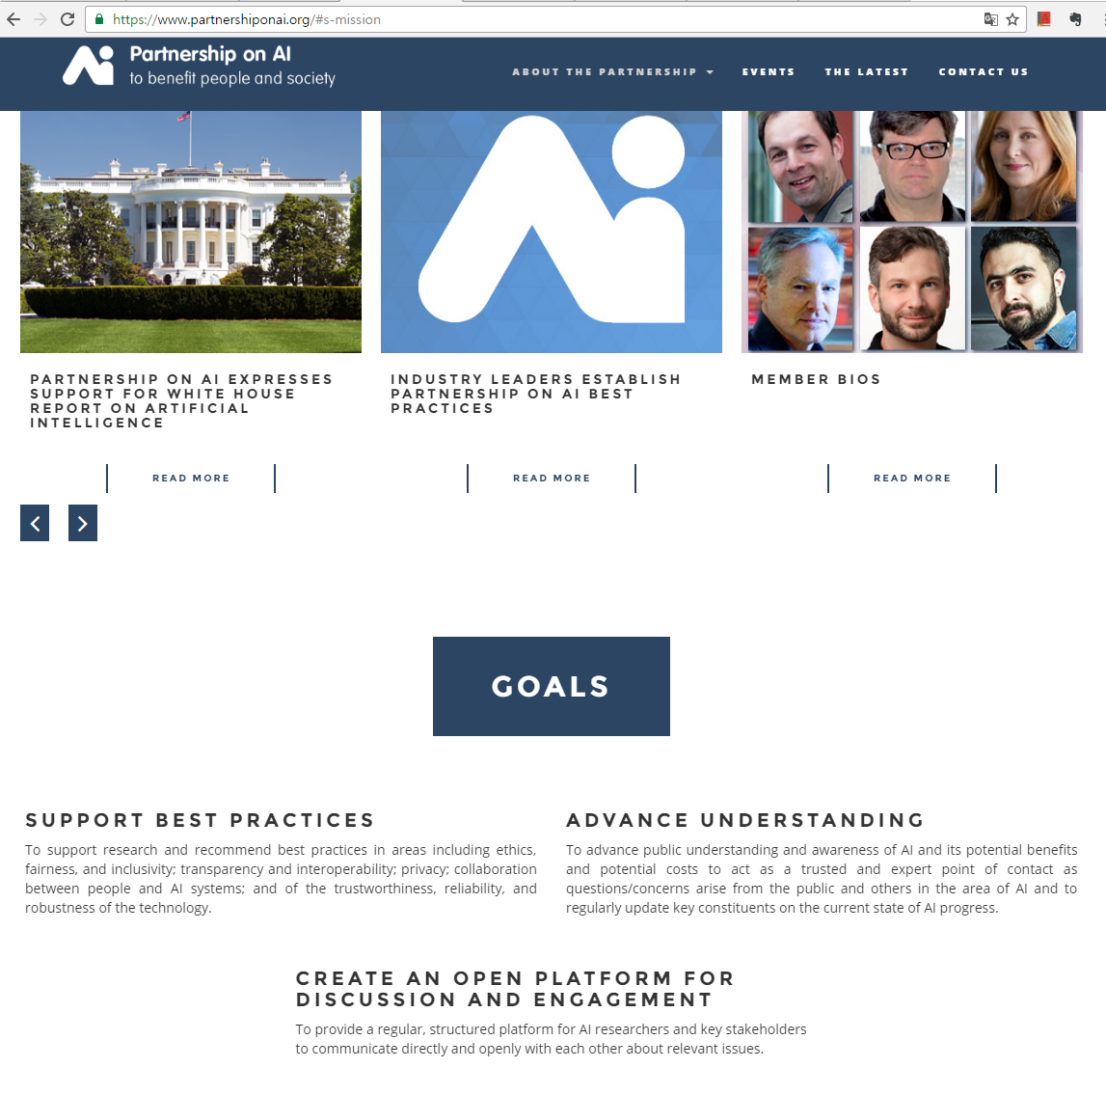
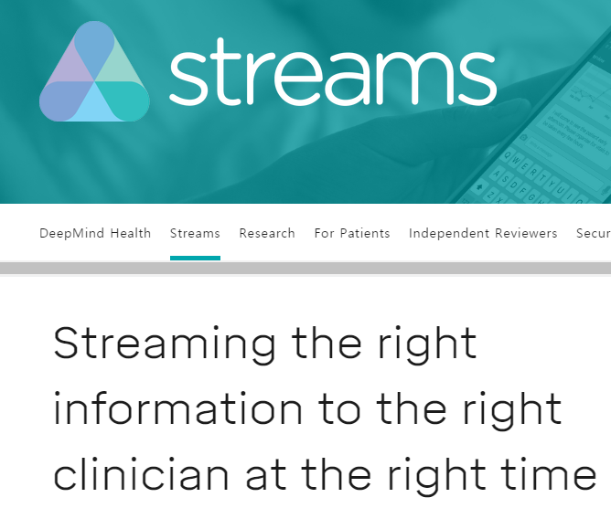
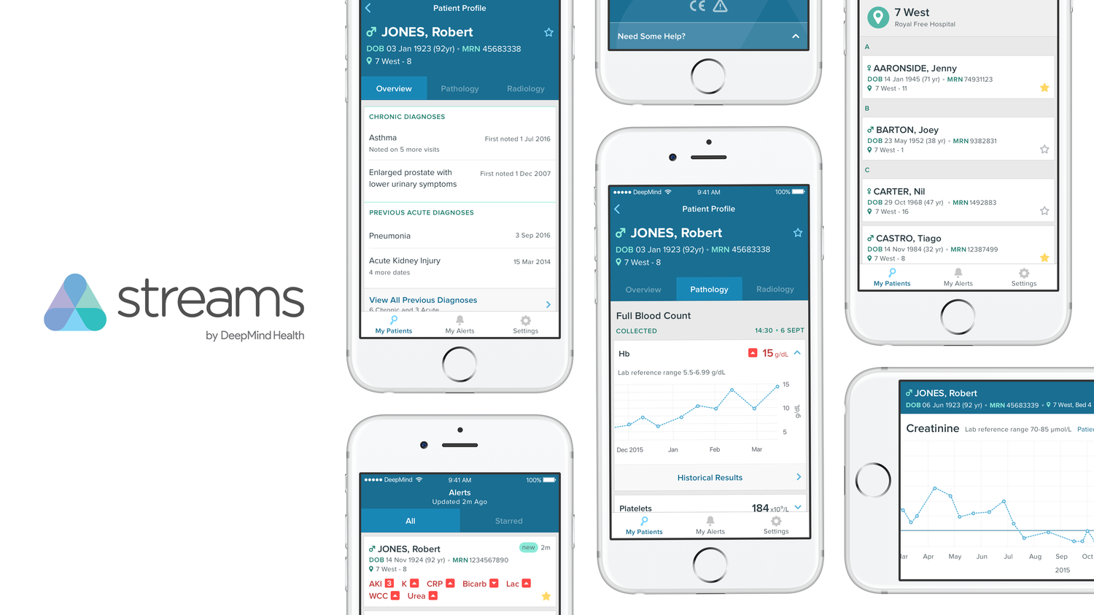
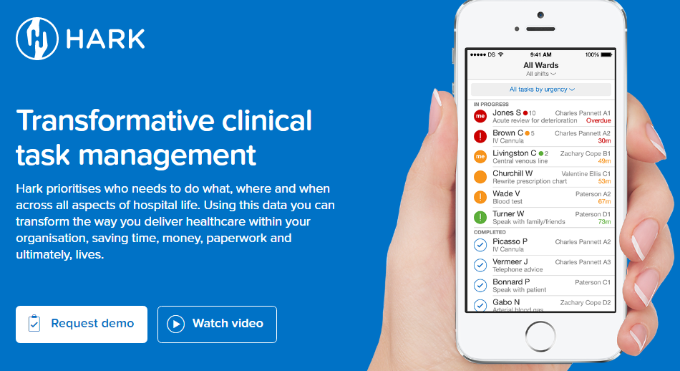
데이터 관리 및 국제협력 계획
연구적 국제협렵
아직 초기 단계로 보이는 Partnership on AI https://www.partnershiponai.org 정체 확인 및 적극 참여
Google Deep Mind 는 영국에서 주도하고 있고, Imperial College, University London 등이 개발중인 STREAM, HARK 등 Health Application의 지향점이 우리팀 기관고유과제와 유사하여 구체적 협업 가능

Slide 12
데이터 활용을 통한 연구개발 전략
기술 |  | 기술 설명 | 의료 분야 빅데이터 활용 연구개발 전략
기반기술 | 인공지능/ 딥러닝 | 새로운 데이터가 주어졌을 때 논리나 정형화된 규칙 등을 바탕으로 스스로 학습 할 수 있는 컴퓨터 프로그램 딥러닝은 머신러닝의 한 분야로 다층구조 형태의 신경망을 기반으로 스스로 인지/추론/예측 할 수 있는 컴퓨터 프로그램 | 의료 빅데이터를 기반으로 스스로 데이터를 분석하여 신약개발 및 의료 서비스 의사결정에 도움 제공 최근 인공지능 기술 중 딥러닝의 발전이 가장 눈부시며, 영상 및 음성인식 기술과 접목하여 다양하고 새로운 헬스케어 서비스를 창출
요소기술 | 자연어처리 | 인간의 언어를 컴퓨터가 이해할 수 있도록 지식 및 기술을 연구하는 분야 | 텍스트 기반의 자연어 처리와 관련하여 IBM 왓슨은 세계 최고 수준의 기술 보유
 | 영상인식 | 사진, 동영상 등 영상 속 대상이 무엇인지 분별하고 위치를 파악하는 분야로 딥러닝 기술이 접목되어 가장 비약적인 발전을 나타냄 (예: Convolutional Neural Network) | 의료이미지 분석을 통해 의사들의 진단과 처방에 도움 제공 초기 진단 시장에 진출 가능성이 높음
 | 음성인식 | 음향학적 신호를 컴퓨터가 듣고 텍스트 정보로 맵핑하는 과정 사물인터넷과 접목하여 높은 파급력이 기대되는 분야 | 의료 녹취, 실시간 대화 번역 등으로 의료산업에 도움 제공 의료 기록 작성에 들어가는 비용 절감
자료: “Artificial Intelligence for Enterprise Applications”, Tratical (2015), “ 인공지능 산업의 이해와 투자기회”, 현대증권(2016), “인공지능 기술과 산업의 가능성”, ETRI(2015), “마켓리포트 인공지능 특집호”, KISTI(2016)

Slide 13
보건의료 공공 빅데이터 활용 가능한 R&D 사업 예시
구분 | 모델
보건의료 | 유전체 의료 빅데이터 마이닝을 통한 개인별 질환 발생예측 기술 개발 지역별 일차의료지표 산출을 통한 지역주민의 건강 및 질병 감시 및 예보시스템 개발 건강보험 · 진료비의 허위·부당청구 및 의료서비스 오남용 감시 및 관리 시스템 개발 의료보장성 강화를 위한 건강보험 재정규모 감시 및 예측 시스템 개발 건강보험 수가 적합성 및 부과 형평성 분석시스템 개발 보건의료 빅데이터 시 계열 분석 기반 복합만성질환 예측 기술 진단/처방의 신뢰도 향상을 위한 보건의료 빅데이터 기반 진단결정 지원시스템 개발 - 빅데이터 기반 적정 의료기관 이용모형 개발
(비활성 데이터 활용)
의료 빅데이터 활용의 효율성을 제고하기 위해서는 활성 데이터 뿐 아니라 비활성 데이터까지 폭넓게 분석할 수 있는 기술 개발이 시급
의료 빅데이터는 대부분 의료기관의 진료 과정에서 발생하기 때문에 결국 임상에서 활용하는 데이터는 소수의 집단에게서 추출되고, 나머지 대부분은 분석되지 않은 채 사장되는 것이 현실
- 이에 따라, 기존의 방식으로는 의료 빅데이터에 제대로 포함되지 않는 다수의 집단과 사례의 비활성 데이터까지 반영해 정확도를 더 높이는 방안에 대한 고민이 필요
(의료기관의 참여)
빅데이터 기반의 전문 헬스케어 업체들 이외 대형 의료기관들이 자체적으로 보유한 데이터 셋을 통해 빅데이터 진단 및 치료지원 서비스를 개발하는 방안도 요구
이와 관련, 슬로언 케터링(Sloan Kettering)과 마운틴 사이나이 아이칸 연구소(Mt. Sinai’s Icahn Institute) 등 대형 암 전문기관들이 자체 데이터셋으로 이러한 서비스를 개발하려는 움직임은 관심을 모으기에 충분
이들 전문기관은 의료 데이터에 대한 전문성을 바탕으로 데이터 생성과 활용이 외부 업체에 비해 비교적 자유롭다는 점에서 진단 및 진료 과정의 문제 해결에 보다 효율적으로 참여할 수 있는 입지를 확보

Slide 14
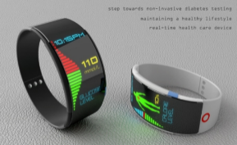
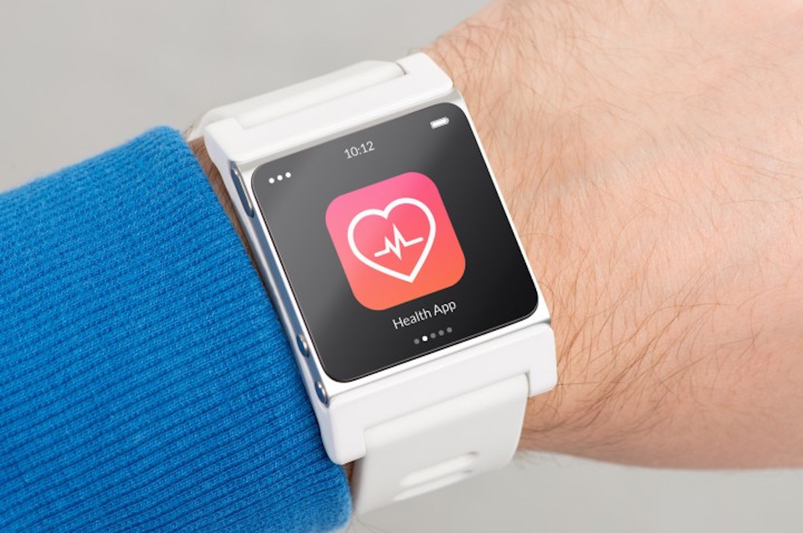
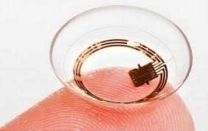
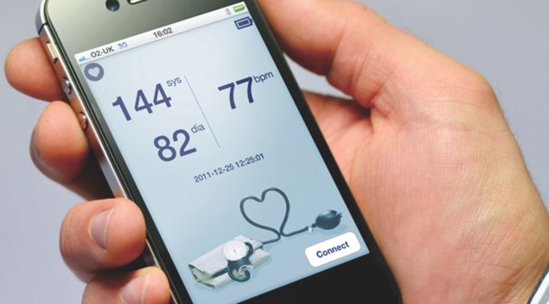
KIST 시범사업 제안
의료분야
국내 의료기관 통합형 표준 임상 빅데이터 DB 구축 사업
병원 임상 데이터
표준화/규격화를 통한
구조적 데이터 변환
(임상 빅데이터 DB 구축)
의료기관 주도적 AI 의료서비스를 위한 플랫폼 제공
진단 지원
발병 예측
예후 예측
PACS
(의료영상)
EMR/notes
병원 임상 데이터
PACS
(의료영상)
EMR/notes
헬스케어분야
KIST 개인 맞춤형 상시 의료서비스의 테스트베드 구축 사업

Slide 15
제안1. 국내 의료기관 통합형 표준 임상 빅데이터 DB 구축 사업
국내 의료기관들이 보유한 임상데이터(PACS: 의료영상, EMR/notes)를 취합하고, 활용이 용이한 형식으로 변환하여 구조화한 임상 빅데이터 DB를 구축
KIST는 비영리/공공기관으로서 각 의료기관의 임상데이터를 취합할 수 있을 것으로 기대
Medical Big Data 관련 연세대학교 세브란스 병원과 MOU를 체결
의공학연구소와 연구협력병원을 통한 임상데이터 취득
아산병원, 삼성병원, 고대안암병원, 분당서울대병원, 서울성모병원 등
의료 빅데이터 활용의 효율성을 제고하기 위해서는 활성 데이터 뿐 아니라 비활성 데이터까지 폭넓게 분석할 수 있는 기술 개발이 시급
의료 빅데이터는 대부분 의료기관의 진료 과정에서 발생하기 때문에 결국 임상에서 활용하는 데이터는 소수의 집단에게서 추출되고, 나머지 대부분은 분석되지 않은 채 사장되는 것이 현실
의료기관이 참여하는 빅데이터 진단 및 치료지원 서비스를 개발하는 방안도 요구
전문의료기관은 의료 데이터에 대한 전문성을 바탕으로 데이터 생성과 활용이 비교적 자유롭다는 점에서 진단 및 진료 과정의 문제 해결에 보다 효율적으로 참여할 수 있는 입지를 확보

Slide 16
국내 의료기관 통합형 표준 임상 빅데이터 DB 구축 사업
병원 임상 데이터
표준화/규격화를 통한
구조적 데이터 변환
(임상 빅데이터 DB 구축)
의료기관 주도적 AI 의료서비스를 위한 플랫폼 제공
진단 지원
발병 예측
예후 예측
PACS
(의료영상)
EMR/notes
병원 임상 데이터
PACS
(의료영상)
EMR/notes
 | 데이터 확보 | 데이터 저장 | 데이터 활용
내용 | Medical Big Data 관련 연세대학교 세브란스 병원과 MOU를 체결 협력병원 (안암병원, 아산병원, 분당서울대병원, 서울성모병원) 관련 학회(의료정보학회, 영상의학과 학회) | 활용이 용이한 형식으로 변환하여 구조화한 임상 빅데이터 DB 구축 | 의료기관 참여형 빅데이터 진단 및 치료지원 서비스 개발 연구 목적 활용 (영상분할 알고리즘 평가용 레퍼런스 제공, AI 훈련데이터, 질병관련 인자 추론 등) 의료 교육 목적 활용 (수술 훈련 시뮬레이터)
예시 | 심장 CTA dataset 해당환자의 EMR | 심혈관 영역 분할 데이터 관련 키워드 tagging | 의료 영상분할 알고리즘 검증용 레퍼런스 가상수술계획 SW개발 수술 내비게이터 개발 훈련 시뮬레이터 개발 영상진단 지원
 | Head CT dataset 해당환자의 EMR | 하악골 영역 분할 데이터 관련 키워드 tagging

Slide 17
제안2. KIST 개인 맞춤형 상시 의료서비스의 테스트베드 구축 사업
“실시간 생체신호 빅데이터 기반 개인 맞춤형 상시 의료서비스” 개발을 위해 KIST 내부의 시험 환경을 구축하고 요소기술 및 통합서비스를 검증
최소자극/최소침습으로 신뢰성 있는 생체신호 실시간 측정 기기 개발 검증
바이오닉스연구단에서 생체신호 측정 기술 개발 및 본 테스트베드에서 검증
혈당측정 콘택트렌즈, 보행패턴 측정 신발깔창 등
개인별 생체신호의 실시간 수집, 가공/분석, 압축/저장
생체신호측정기기가 스마트 폰과 연동되고 스마트폰 앱을 통해 KIST서버에 실시간 수집/저장/관리
개인별 건강검진기록에 기반한 질환 조기 진단 및 맞춤형 예방을 위한 스마트 헬스케어 서비스 개발
실시간 수집되는 개인별 생체신호의 실시간 분석 기술
개인별 건강검진기록을 참조하여 개인별 맞춤 헬스케어 서비스 제공

Slide 18
KIST 개인 맞춤형 상시 의료서비스의 테스트베드 구축 사업
 | 데이터 확보 | 데이터 저장 | 데이터 활용
내용 | 생체신호 실시간 측정 기기 개발 개인별 건강검진기록 | 개인별 생체신호의 실시간 수집, 가공/분석, 압축/저장 | 질환 조기 진단 및 맞춤형 예방을 위한 스마트 헬스케어 서비스
예시 | 혈당측정 콘택트렌즈, 보행패턴 측정 신발깔창 상용 스마트밴드 (심박, 걸음수, 위치정보 등) | 스마트 폰과 연동되고 스마트폰 앱을 통해 KIST서버에 실시간 수집/저장/관리 | 개인별 생체신호의 실시간 분석 기술 개인별 건강검진기록을 참조하여 개인별 맞춤 헬스케어 서비스

